Slide 1


도전에서 경험하는 개발자“여익수”입니다
YEO IKSU PORTFOLIO
Contact
krdev.yeo@gmail.com
github.com/yeoiksu
010-7572-0730

Slide 2


목차
YEOIKSU PORTFOLIO
01
Profile
02
강점
03
프로젝트 및 논문
04
입사 후 계획

Slide 3
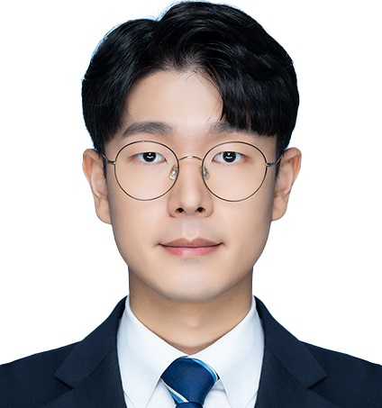


01. Profile
WHO AM I
끊임없이
도전하며
경험하는
개발자
안녕하세요. 새로운 도전에서 다양한 경험에서 데이터를 쌓는 미래 AI 개발자 여익수입니다.
저는 2018년부터 Keras, NLP를 활용하여 자연어처리의 한 분야인 감성분석 관련 논문을 작성하고 , 웹 사이트의 성능을 측정, 크로스브라우징, 반응형을 고려한 Web UI,UX개발에 관심이 많습니다.
현재는 1일 1 커밋을 목표로 삼아 진행중이며, 자기계발을 위한 데이터 분석 및 AI 관련 자격증을 취득하였으며 현재 마이크로소프트에서 AI School 과정을 수료하였습니다
도전
경험
호기심
특이사항 (Special Notes)
마이크로소프트 AI School 6개월 교육 과정 이수
인도의 실리콘벨리, “뱅갈로르”에서 석사과정 수료
석사과정 학업우수자 수석졸업 (Christ University)
2014년 2학기 경희대학교 마이크로로봇 학술동아리 부회장
우수 카투사로 미 육군공로훈장 수상
Notes:
안녕하십니까. 도전하는 개발자 여익수입니다. 먼저 저에 대해 간단히 소개를 드리자면 아마 3개의 키워드로 표현할 수 있을 것 같은데요.
호기심, 도전, 경험입니다.

Slide 4


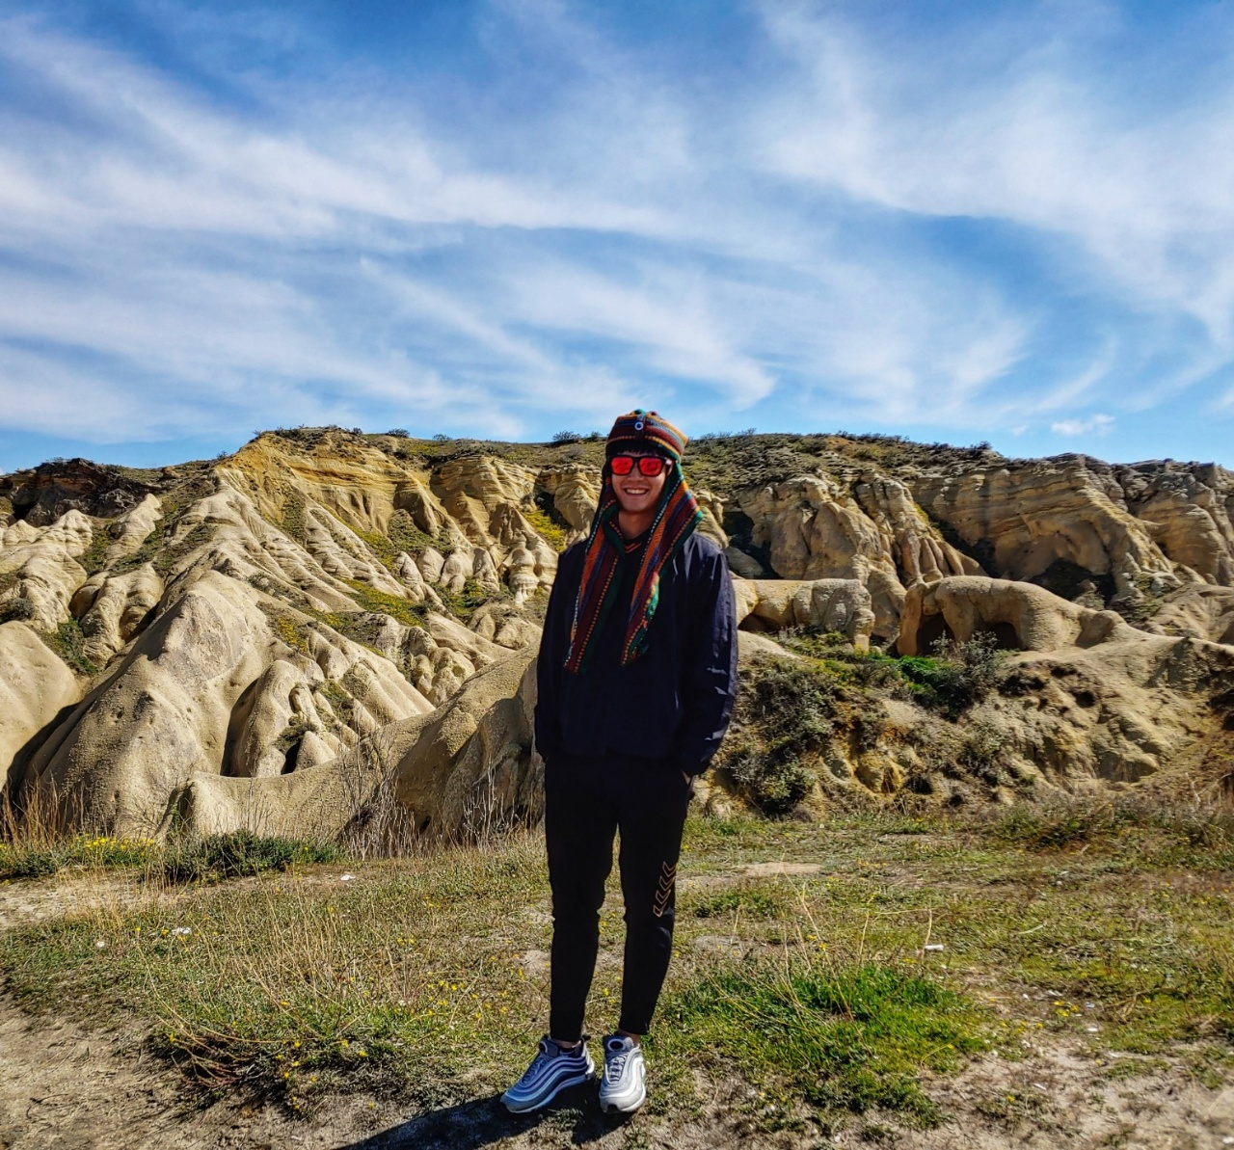





02. 강점 역량
developer.yeo
SKILL
Python ( 5 4 3 2 1 )
- Keras와 Pytorch를 활용한 딥러닝모델 구현 가능
Matlab ( 5 4 3 2 1 )
- Matlab을 활용한 영상처리 및 컴퓨터비전 분석 가능
C++ ( 5 4 3 2 1 )
- C++를 활용한 임베디드 시스템 구현 가능
PostgreSQL ( 5 4 3 2 1 )
- ORDBMS를구축하며 Python과 연동하여 작업 가능
이 름 여익수
생년원일 1992.06.02
연 락 처 010-7572-0730
메일주소 krdev.yeo@gmail.com
English ( 5 4 3 2 1 )
- 인도(유학), 캐나다(어학연수), 카투사 등 다양한 해외경험을
통해 비즈니스 회화가능
Notes:
안녕하십니까. 도전하는 개발자 여익수입니다. 먼저 저에 대해 간단히 소개를 드리자면 아마 3개의 키워드로 표현할 수 있을 것 같은데요.
호기심, 도전, 경험입니다.

Slide 5
02. 강점 역량
Notes:
안녕하십니까. 도전하는 개발자 여익수입니다. 먼저 저에 대해 간단히 소개를 드리자면 아마 3개의 키워드로 표현할 수 있을 것 같은데요.
호기심, 도전, 경험입니다.

Slide 6




03. 프로젝트
01. 위험비행물 탐지시스템
https://github.com/수정필요
프로젝트개요
참여인원
기술스텍
나의역할
결과
배운점
갖춰야하는 핵심 가치라고 생각합니다.
6명
예시를 입력해주세요.
예시를 입력해주세요.
예시를 입력해주세요.
예시를 입력해주세요.

Slide 7
03. 논문
02. 감성분석 관련 논문 게재
https://github.com/수정필요
프로젝트개요
참여인원
기술스텍
나의역할
결과
배운점
갖춰야하는 핵심 가치라고 생각합니다.
6명
예시를 입력해주세요.
예시를 입력해주세요.
예시를 입력해주세요.
예시를 입력해주세요.

Slide 8
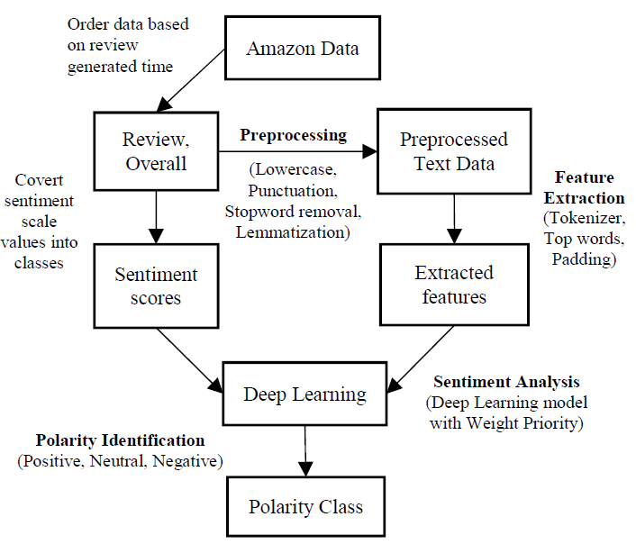
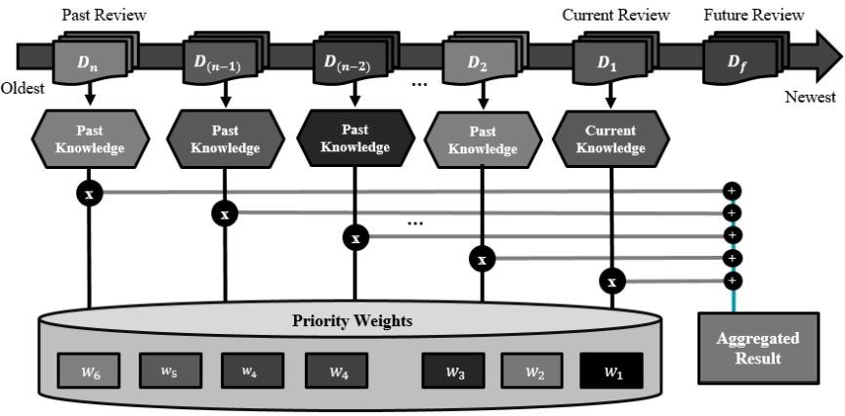
03. 논문 / 프로젝트
1. Sentiment Analysis on Time-series Data using Weight Priority Method on Deep Learning 논문 작성
먼저 전자상거래에서 다양한 상품에 대한 고객들의 리뷰가 서로 다른 시간대에 따라 수집
정제된 시계열 텍스트 데이터를 이용한 두가지의 딥러닝 C-LSTM과 S-LSTM모델이 훈련
시계열 데이터를 세분화하여 더 최근에 생성된 시계열 데이터에 더 많은 가중치를 순차적으로 부여
가중치를 부여하여 훈련시킨 딥러닝 모델이 차별화하지 않고 동일한 가중치를 부여하여 훈련시킨 딥러닝 모델에 비교하여 더 높은 정확도와 f1 score를 기록
Notes:
안녕하십니까. 도전하는 개발자 여익수입니다. 먼저 저에 대해 간단히 소개를 드리자면 아마 3개의 키워드로 표현할 수 있을 것 같은데요.
호기심, 도전, 경험입니다.

Slide 9
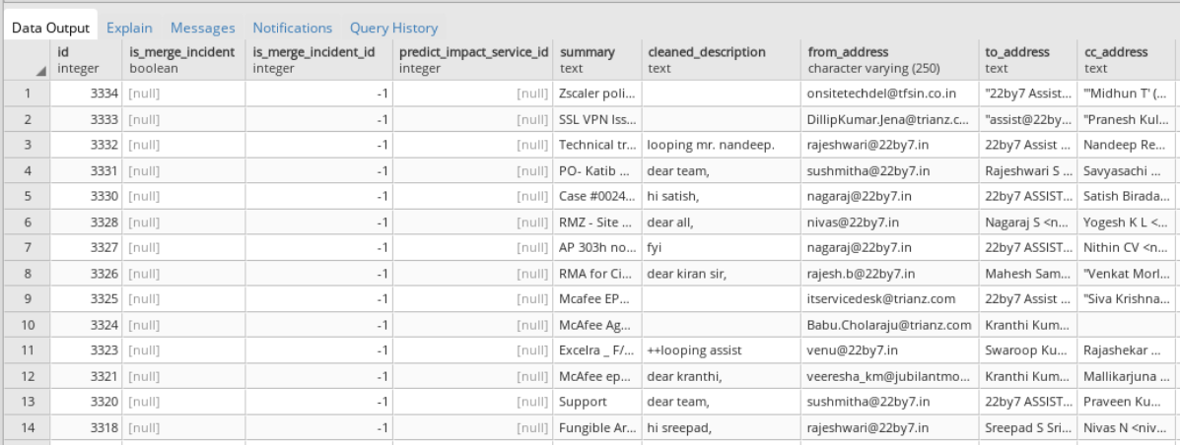
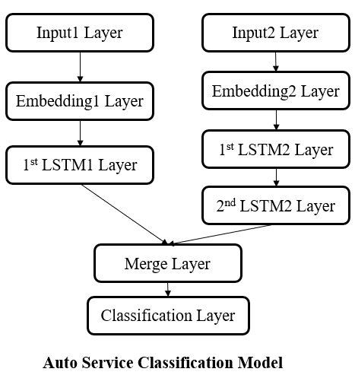
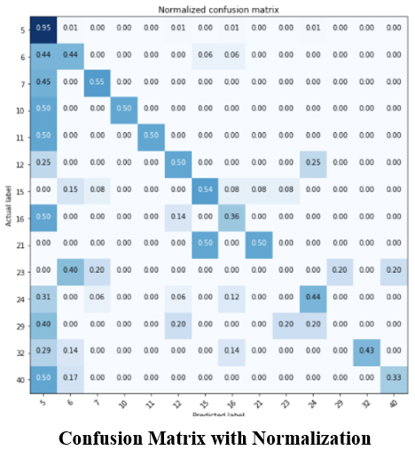
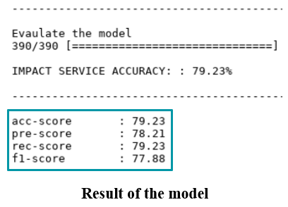
03. 논문 / 프로젝트
2. 이메일 자동 서비스 분류화 시스템 개발
1. 데이터베이스에서 고객들의 불만사항 관련 텍스트 데이터를 불러옴
2. 전처리과정을 통해 텍스트 데이터를 정제화
2.1. html5 형식에서 이메일 content 만 분류
2.2. 불용어 제거(Stopword) & 소문자화 (Lowercase)
2.3. 구두점 제거 (Punctuation removal)
2.4. 어간 추출 (Stemming)
2.5. 토큰화 (Tokenization)
3. LSTM 딥러닝 모델을 설계하고 훈련
4. 검증과정을 통해 모델을 평가하고 저장
디폴트 상태 (predict_impact_service_id : null state)
Notes:
안녕하십니까. 도전하는 개발자 여익수입니다. 먼저 저에 대해 간단히 소개를 드리자면 아마 3개의 키워드로 표현할 수 있을 것 같은데요.
호기심, 도전, 경험입니다.

Slide 10











04. 입사 후 계획
1. AWS 취득
2. 정보처리자격증 취득
3. Typescript 내재화
ㅇㅇㅇ 이렇게 공부하고 있으며
ㅇㅇㅇ까지 취득하여
ㅇㅇㅇㅇ에 기여하겠습니다.
컴퓨터 과학에 대한 전반적인 지식을 쌓고 8월달에 취득하겠습니다.
토이프로젝트로 TS로 REACT를 활용하여 ㅇㅇㅇ를 구현해볼 생각입니다.~~~
Notes:
안녕하십니까. 도전하는 개발자 여익수입니다. 먼저 저에 대해 간단히 소개를 드리자면 아마 3개의 키워드로 표현할 수 있을 것 같은데요.
호기심, 도전, 경험입니다.

Slide 11
감사합니다

Slide 12
01. Profile
ik.__.su
WHO AM I
도전정신
흡 수 력
적 극 성
긍 정
창 의 성
책 임 감
95%
80%
75%
80%
70%
75%
특이사항 (Special Notes)
이 름 여익수
생년원일 1992.06.02
연 락 처 010-7572-0730
메일주소 iksuyeo@gmail.com
마이크로소프트 AI School 6개월 교육 과정 이수
인도의 실리콘벨리, “뱅갈로르”에서 석사과정 수료
석사과정 학업우수자 수석졸업 (Christ University)
2014년 2학기 경희대학교 마이크로로봇 학술동아리 부회장
우수 카투사로 미 육군공로훈장 수상
Notes:
안녕하십니까. 도전하는 개발자 여익수입니다. 먼저 저에 대해 간단히 소개를 드리자면 아마 3개의 키워드로 표현할 수 있을 것 같은데요.
호기심, 도전, 경험입니다.

Slide 13
02. 경험 / 경력사항
EDUCATION
ACCOMPLISHED
2017.06 ~ 2019.04 Christ Univ. 컴퓨터공학 석사 (3.92/4.0)
2011.03 ~ 2017.02 경희대학교 전자전파공학 학부 (3.33/4.5)
2008.03 ~ 2011.02 분당중앙고등학교 (이공계)
2019.05 석사과정 수석졸업 (Christ Univ.)
2019.03 ‘Sentiment Analysis onTime-series (Christ Univ.
Data using Weight Priority Method & on Deep Learning’ 논문 발표 IEEE )
2018.12 우수국제학생에 대한 감사장 (Christ Univ.)
2016.11 제1회 하이트진로 청년창업리그 본선 (하이트진로)
2014.09 로봇학술동아리(MARO) 부회장 (경희대학교)
2014.04 미 육군공로훈장 ARCOM 수상 (U.S. Army)
WORK EXPERIENCE
2018.07~2019.03 EverestIMS Tech, India (9개월)
- 자연어처리를 이용한 이메일 특징 추출
- 딥러닝을 이용한 자동 분류화 & 자동 서비스할당 시스템 구현
2018.04~2018.05 PowerSquare, India (1개월)
- MCU와 MPU를 활용한 스마트 자동차키 알고리즘 개발
2014.04~2014.07 인텔 코리아 (2개월)
- 컨조인트 분석을 활용하여 소비자들의 구매패턴 분석
경희대학교
전자공학과 (학부)
마이크로로봇
학술제 멘토
Christ Univ.
컴퓨터공학(석사)
논문
작성&발표
인텔 코리아
인턴(2개월)
EverestIMS
Tech. 인턴(9개월)
카투사 군복무
2011
2012
2013
2014
2015
2016
2017
2018
2019
2020
마이크로로봇
학술동아리 가입
마이크로로봇
부회장
제1회 하이트진로
청년창업리그
PowerSquare
Tech. 인턴(1개월)
석사과정
수석졸업
미 육군공로훈장 ARCOM 수상
Notes:
안녕하십니까. 도전하는 개발자 여익수입니다. 먼저 저에 대해 간단히 소개를 드리자면 아마 3개의 키워드로 표현할 수 있을 것 같은데요.
호기심, 도전, 경험입니다.

